Slide 1
南京信息工程大学
首届信息安全CTF大赛赛前培训

Slide 2
Before all
声明：
这真的是个超级入门级别的培训
如果你已经有了CTF经历
可能会觉得这个很无聊

Slide 3
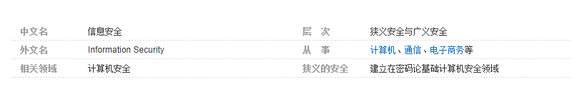
什么是信息安全？
对于网络安全来说包括两个方面：一方面包括的是物理安全，指网络系统中各通信、计算机设备及相关设施等有形物品的保护，使他们不受到雨水淋湿等。另一方面还包括我们通常所说的逻辑安全。包含信息完整性、保密性以及可用性等等。物理安全和逻辑安全都非常的重要，任何一方面没有保护的情况下，网络安全就会受到影响，因此，在进行安全保护时必须合理安排，同时顾全这两个方面。
Notes:
我校更多注重的是狭义上的建立在密码学理论基础上的信息安全
大学中我们可以理解为信息安全分为两个方向：实战派和学术派

Slide 4
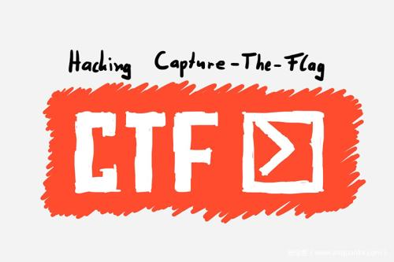
信息安全到底需要什么样的技术能力
Notes:
学术派你可能会选择考研，选择一个传统密码学或者结合新兴安全领域技术做研究，发表论文。这点你跟着学校的许多导师都可以做到
但是实战派，也就是以工作为目的的，到底需要什么样的技术能力呢

Slide 5
《中华人民共和国网络安全法》
2015年6月24日，为保障网络安全，维护网络空间主权和国家安全，促进经济社会信息化健康发展，不断完善网络安全保护方面的法律法规十分必要。十二届全国人大常委会第十五次会议审议了网络安全法草案。
《网络安全法》2017年6月1日起施行。国家网信办网络安全协调局负责人就相关问题回答记者提问。针对“《网络安全法》会制造贸易壁垒”的担忧，负责人明确表示，制定和实施《网络安全法》，不是要限制国外企业、技术、产品进入中国市场，不是要限制数据依法有序自由流动。

Slide 6
什么是CTF？
CTF（Capture the flag）夺旗赛
CTF（Capture The Flag）中文一般译作夺旗赛，在网络安全领域中指的是网络安全技术人员之间进行技术竞技的一种比赛形式。CTF起源于1996年DEFCON全球黑客大会，以代替之前黑客们通过互相发起真实攻击进行技术比拼的方式。发展至今，已经成为全球范围网络安全圈流行的竞赛形式，2013年全球举办了超过五十场国际性CTF赛事。而DEFCON作为CTF赛制的发源地，DEFCON CTF也成为了目前全球最高技术水平和影响力的CTF竞赛，类似于CTF赛场中的“世界杯” 。

Slide 7
国内外知名赛事
DEFCON CTF
UCSB iCTF
XXC3 CTF
·······
XCTF
3CTF
AliCTF
XDCTF
百度CTF大赛
全国大学生信息安全竞赛创新实践能力赛线上赛
Notes:
国际知名CTF赛事
根据CTFTIME提供的国际CTF赛事列表，包括已完成的赛事和即将开赛的赛事。此外也根据社区反馈为每个国际CTF赛事评定了权重级别，权重级别大于或等于50的重要国际CTF赛事包括：
· DEFCON CTF：CTF赛事中的“世界杯”
· UCSB iCTF：来自UCSB的面向世界高校的CTF
· Plaid CTF：包揽多项赛事冠军的CMU的PPP团队举办的在线解题赛
· Boston Key Party：近年来崛起的在线解题赛
· Codegate CTF：韩国首尔“大奖赛”，冠军奖金3000万韩元
· Secuinside CTF：韩国首尔“大奖赛”，冠军奖金3000万韩元
· XXC3 CTF：欧洲历史最悠久CCC黑客大会举办的CTF
· SIGINT CTF：德国CCCAC协会另一场解题模式竞赛
· Hack.lu CTF：卢森堡黑客会议同期举办的CTF
· EBCTF：荷兰老牌强队Eindbazen组织的在线解题赛
· Ghost in the Shellcode：由Marauders和Men in Black Hats共同组织的在线解题赛
· RwthCTF：由德国0ldEur0pe组织的在线攻防赛
· RuCTF：由俄罗斯Hackerdom组织，解题模式资格赛面向全球参赛，解题攻防混合模式的决赛面向俄罗斯队伍的国家级竞赛 ^{[2]}
· RuCTFe：由俄罗斯Hackerdom组织面向全球参赛队伍的在线攻防赛
· PHD CTF：俄罗斯Positive Hacking Day会议同期举办的CTF
国际重要CTF赛事分布图
红色为解题模式选拔赛+攻防模式现场决赛，黑色为混合模式在线赛， 紫色为解题模式CTF赛，橘色为在攻防模式在线赛
国内知名CTF赛事
XCTF全国联赛
中国网络空间安全协会竞评演练工作组主办、南京赛宁承办的全国性网络安全赛事平台，2014-2015赛季五站选拔赛分别由清华、上交、浙大、杭电和成信技术团队组织（包括杭电HCTF、成信SCTF、清华BCTF、上交0CTF和浙大ACTF），XCTF联赛总决赛由蓝莲花战队组织。XCTF联赛是国内最权威、最高技术水平与最大影响力的网络安全CTF赛事平台。
AliCTF
由阿里巴巴公司组织，面向在校学生的CTF竞赛，冠军奖金10万元加BlackHat全程费用。
XDCTF
2015年之前由西安电子科技大学信息安全协会与西安电子科技大学组织的CTF竞赛，其特点是偏向于渗透实战经验。2016年之后由西安电子科技大学组织举办。
HCTF
由杭州电子科技大学信息安全协会承办组织的CTF
杭州电子科技大学信息安全协会由杭州电子科技大学通信工程学院组织建立，协会已有七年历史，曾经出征DEFCON,BCTF等大型比赛并取得优异成绩，同时协会还有大量有影响力的软件作品。协会内部成员由热爱黑客技术和计算机技术的一些在校大学生组成，有多个研究方向，主要有渗透，逆向，内核，web等多个研究方向。至今已经成功举办6次CTF比赛。
ISCC
由北理工组织的传统网络安全竞赛，最近两年逐渐转向CTF赛制。
LCTF
由L-Team战队组织的CTF竞赛。
TCTF
TCTF由中国网络空间安全协会竞评演练工作委员会指导、腾讯安全发起、腾讯安全联合实验室主办，0ops战队和北京邮电大学协办的CTF竞赛. ^{[3]}
百度杯CTF夺旗大战
由百度安全应急响应中心和i春秋联合举办的CTF比赛，国内现今为止首次历时最长（半年）、频次最高的CTF大赛。赛题丰富且突破了技术和网络的限制。
全国大学生信息安全竞赛创新实践能力赛线上赛
由教育部高等学校信息安全专业教学指导委员会主办，西安电子科技大学、永信至诚、国卫信安等承办;百度安全中心、阿里安全应急响应中心、腾讯安全平台方舟计划、360企业安全集团赞助支持的CTF竞赛，覆盖面广，质量级别最高，被参赛选手称作CTF的国赛。

Slide 8
CTF比赛形式
解题模式（Jeopardy）
攻防模式（Attack-Defense）
混合模式（Mix）

Slide 9
攻防模式（Attack-Defense）
红蓝对抗模式
混战模式
靶场模式
个人赛
团体赛

Slide 10
混合模式（Mix）
结合了解题模式与攻防模式的CTF赛制，比如参赛队伍通过解题可以获取一些初始分数，然后通过攻防对抗进行得分增减的零和游戏，最终以得分高低分出胜负。采用混合模式CTF赛制的典型代表如iCTF国际CTF竞赛。

Slide 11
解题模式（Jeopardy）
Web
Crypto
Misc
Reverse
PWN
PPC
AI

Slide 12
Web安全
前端，后端，web中间件，SQL，HTTP协议····
GET
POST
1000000
······

Slide 13
Crypto-密码学
凯撒密码，摩尔斯码，盲文
文件编码
Md5
Base16，Base32，Base64···
AES
DES
···

Slide 14
Misc-杂项
图片，音频，视频隐写
流量分析
波形信号分析
社会工程
······

Slide 15
Reverse-逆向
Win逆向
Linux逆向
安卓逆向
各类编程语言逆向
Notes:
只是储备：基本的编程能力，各类汇编语言，机器指令

Slide 16
PWN
”Pwn”是一个黑客语法的俚语词 ，是指攻破设备或者系统 。发音类似“砰”，对黑客而言，这就是成功实施黑客攻击的声音——砰的一声，被“黑”的电脑或手机就被你操纵了 。
缓冲区溢出
堆栈溢出

Slide 17

PPC-编程

Slide 18

AI

Slide 19
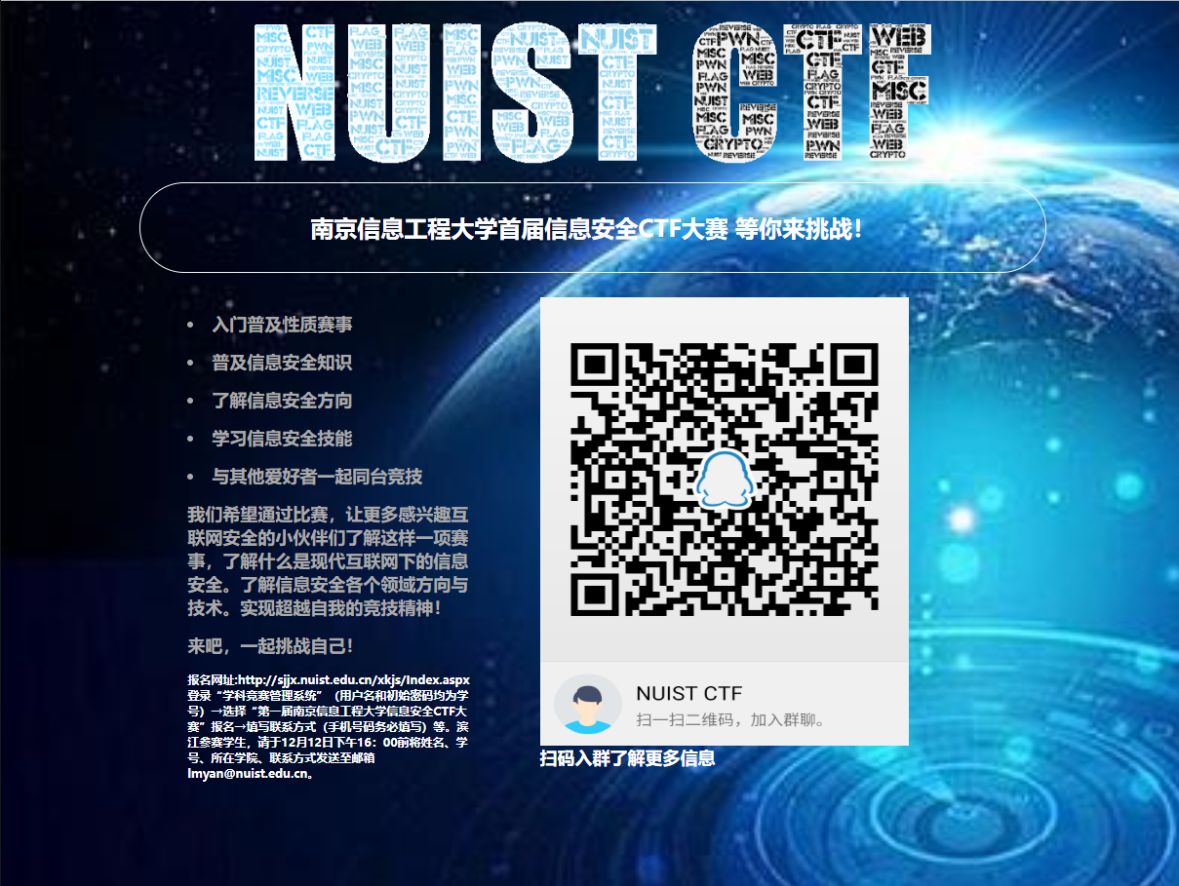
Have a try！
最后还是要宣传一下我们的比赛

